Slide 1
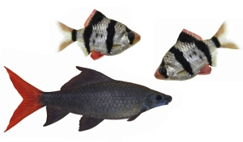
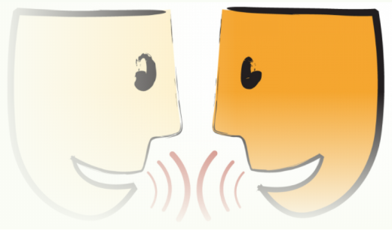

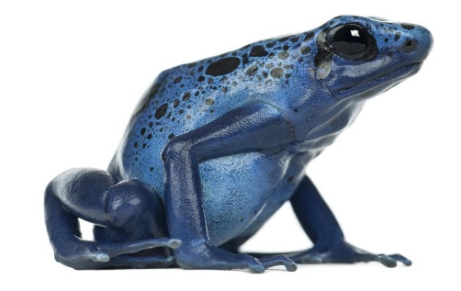
Adviseren
Les 4
dracht en geboorte

Slide 2
Leerdoelen vandaag
Je kan uitleggen wat open en gesloten vragen zijn
Je kan open en gesloten vragen toepassen in een gesprek
Je weet hoe je feedback kunt geven

Slide 3


In gesprek met elkaar Interviewtechnieken
Open vragen
Gesloten vragen

Slide 4
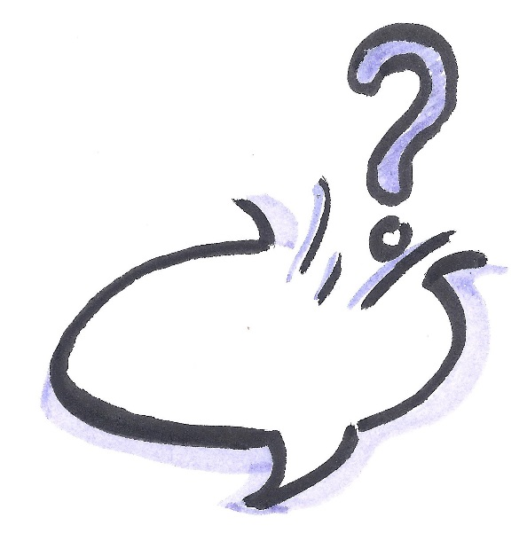
Interviewtechnieken
Open vraag:
Wie, welke? (vragen naar het onderwerp)
Waar, waarheen? (vragen naar een plaats)
Wanneer, hoe lang, hoe vaak? (vragen naar de tijd)
Hoe? (vragen naar een manier of methode)
Waarom, waardoor, hoezo? (vragen naar de oorzaak)

Slide 5

Interviewtechnieken
Gesloten vraag:
Heb jij een hond?
Zijn je ouders getrouwd
Ga jij vanavond mee naar de stad?
Kom je morgen niet?
Kan dit niet wachten?
keuzevraag :
Heb jij een broer of een zus?
Wil je een gebakken of een gekookt ei?
Wie laat je liever uit, de kat of de hond?

Slide 6

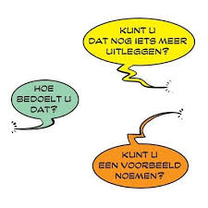
Interviewtechnieken
Reflectieve vraag:
Hoe kijk jij terug naar deze wedstrijd?
Wat is jouw aandeel hierin?
Hoe ga je deze ervaring in de toekomst gebruiken?
Wat denk je dat er van je verwacht wordt?
Doorvraag:
Wat bedoel je daar mee?
Kun je een voorbeeld geven?
Wat zouden daar de gevolgen van kunnen zijn

Slide 7

Interviewtechnieken
Suggestieve vraag:
Je bent toch wel met me eens dat we vanavond gaan zwemmen?
Je dacht zeker dat ik je zou vergeten?
Vind je ook niet dat je gefaald hebt?

Slide 8

Interview je docent

Slide 9
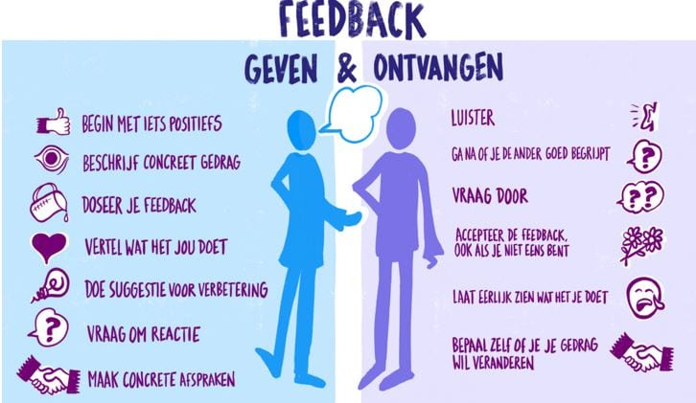
Feedback geven en ontvangen

Slide 10
Terugblik les
Zijn de leerdoelen behaald?
Is de opdracht duidelijk?
Nog een tip voor de volgende les?

